Slide 1
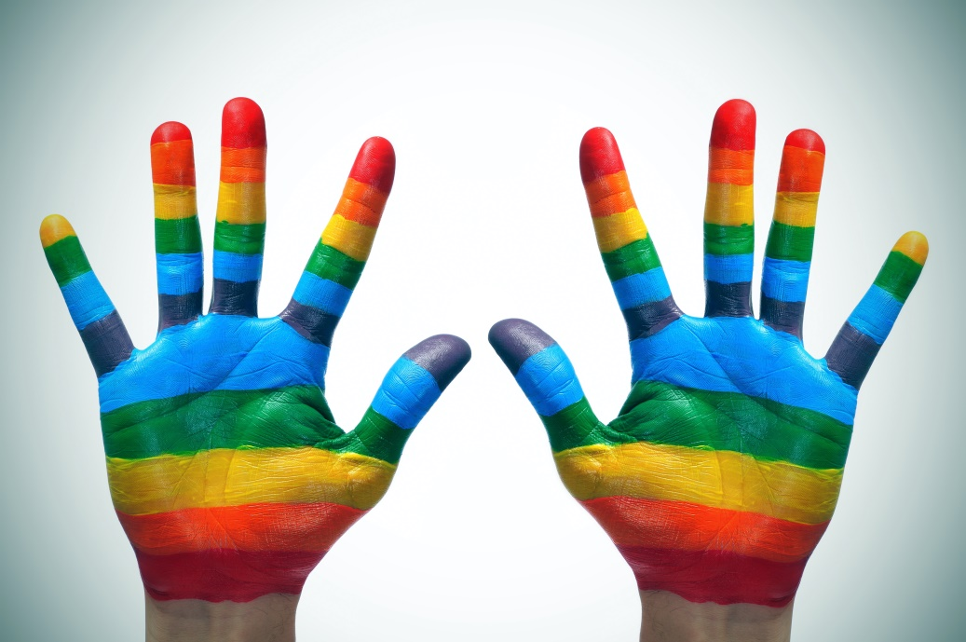
Нетрадиционные техники рисования как средство развития мелкой моторики рук

Slide 2
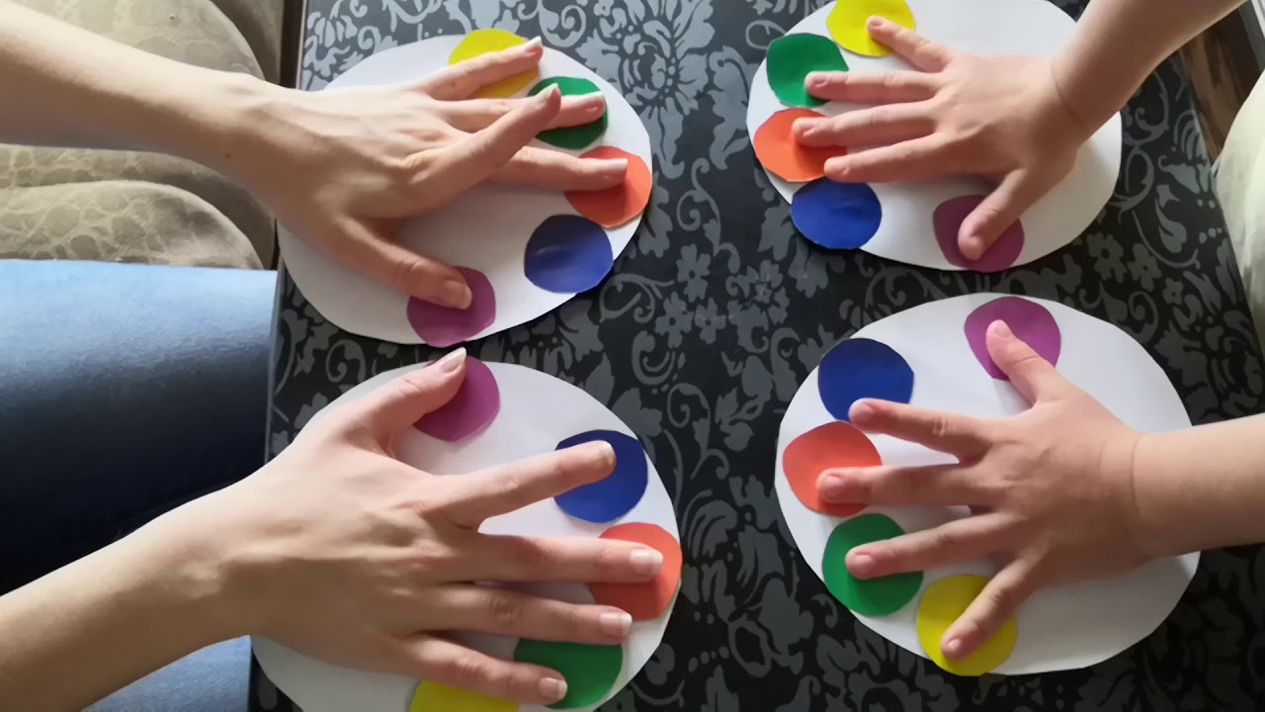
"Источники способностей и дарований детей - на кончиках их пальцев. От пальцев, образно говоря, идут тончайшие ручейки, которые питают источник творческой мысли»
В. А. Сухомлинский

Slide 3
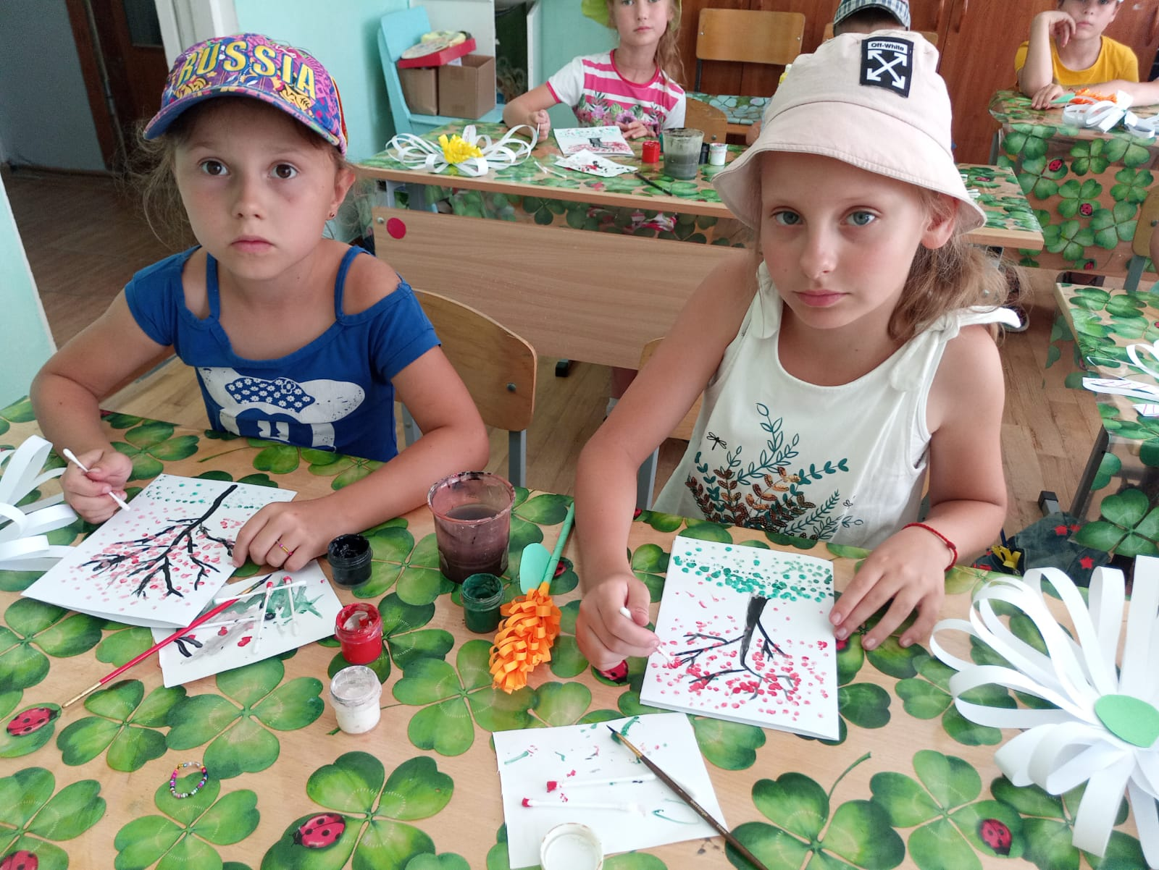
Рисование ватными палочками

Slide 5
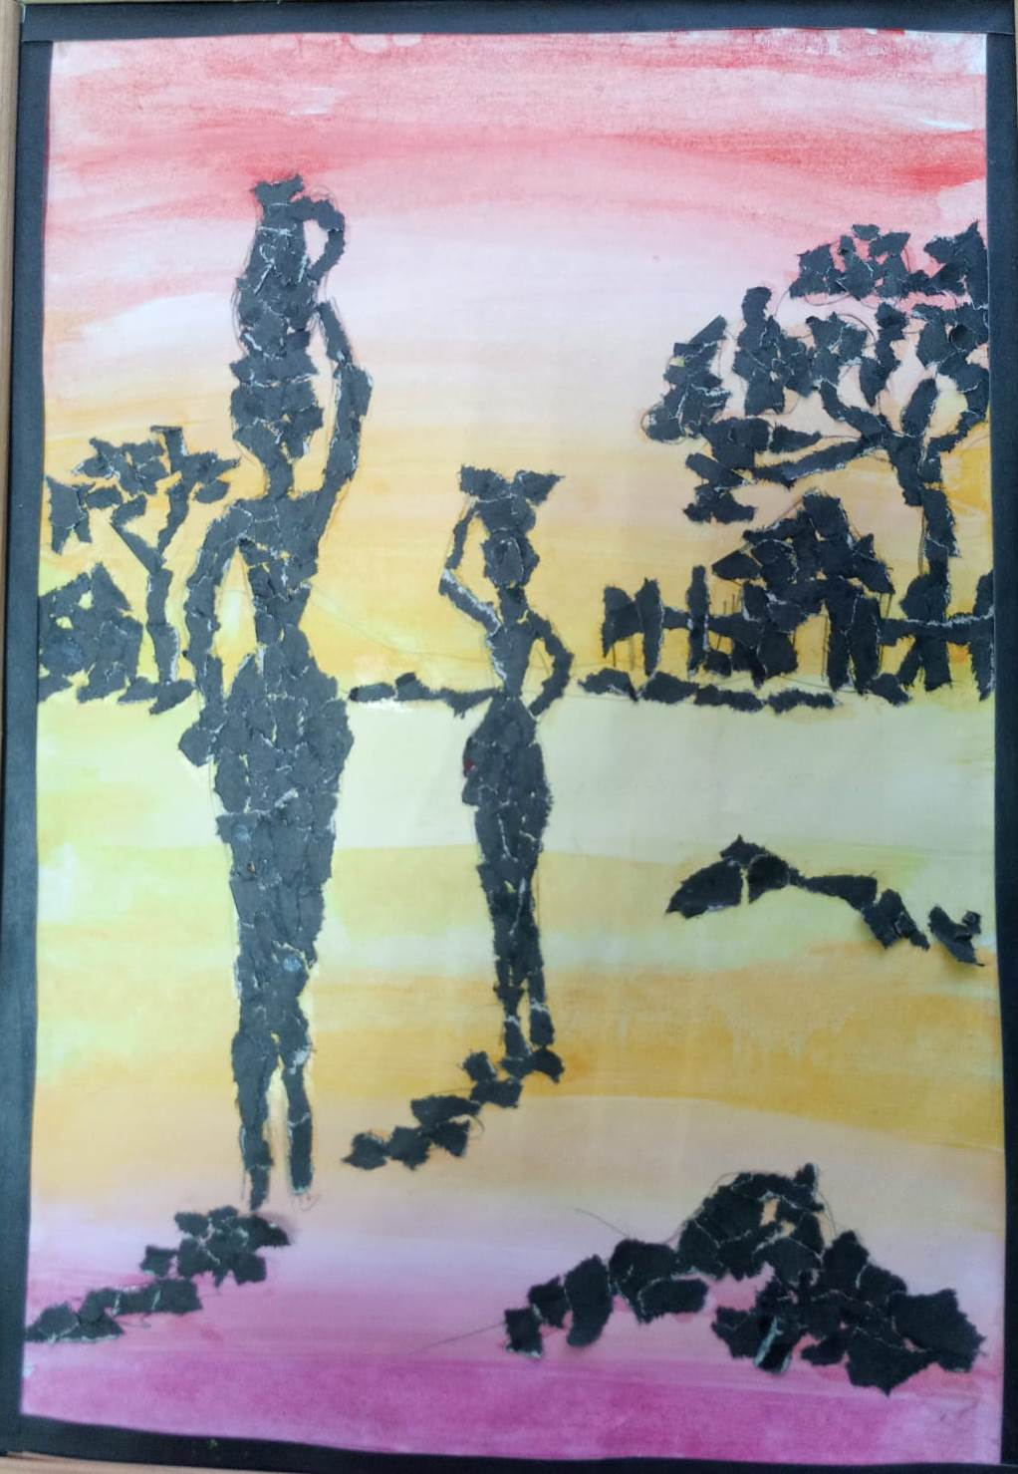
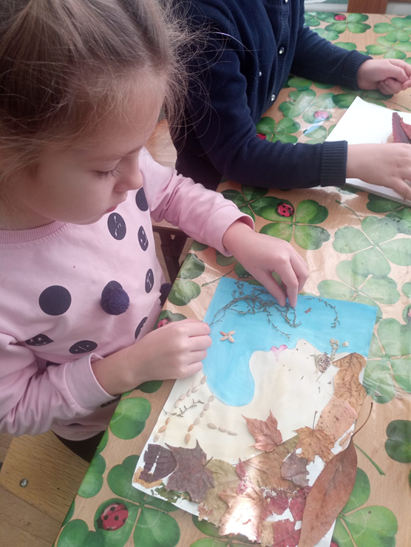
Рисунок, аппликация, обрывная аппликация

Slide 6
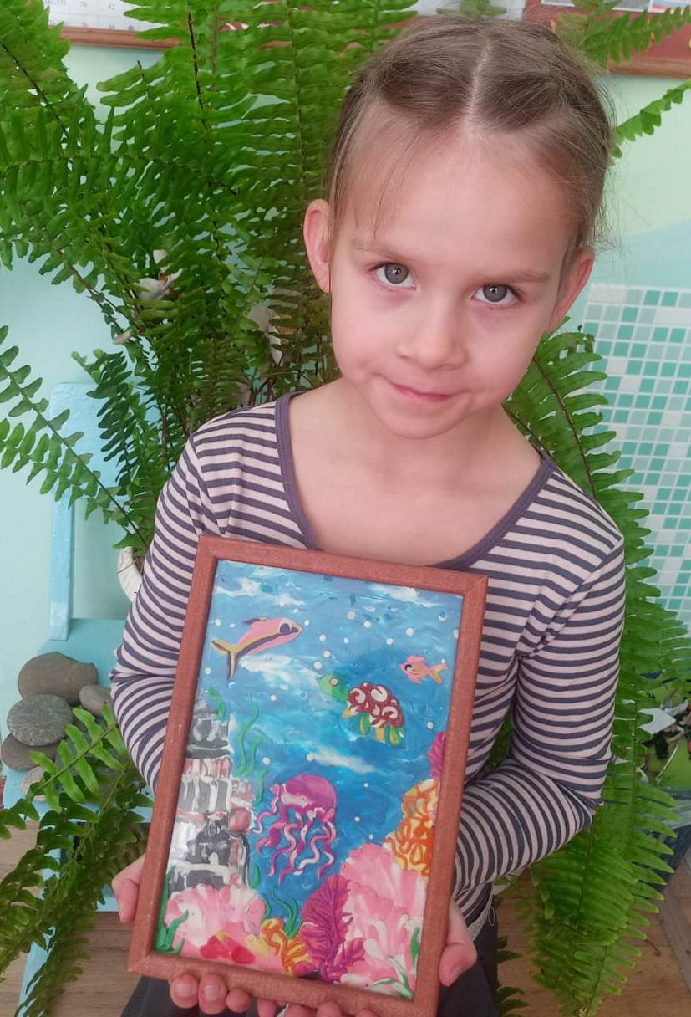
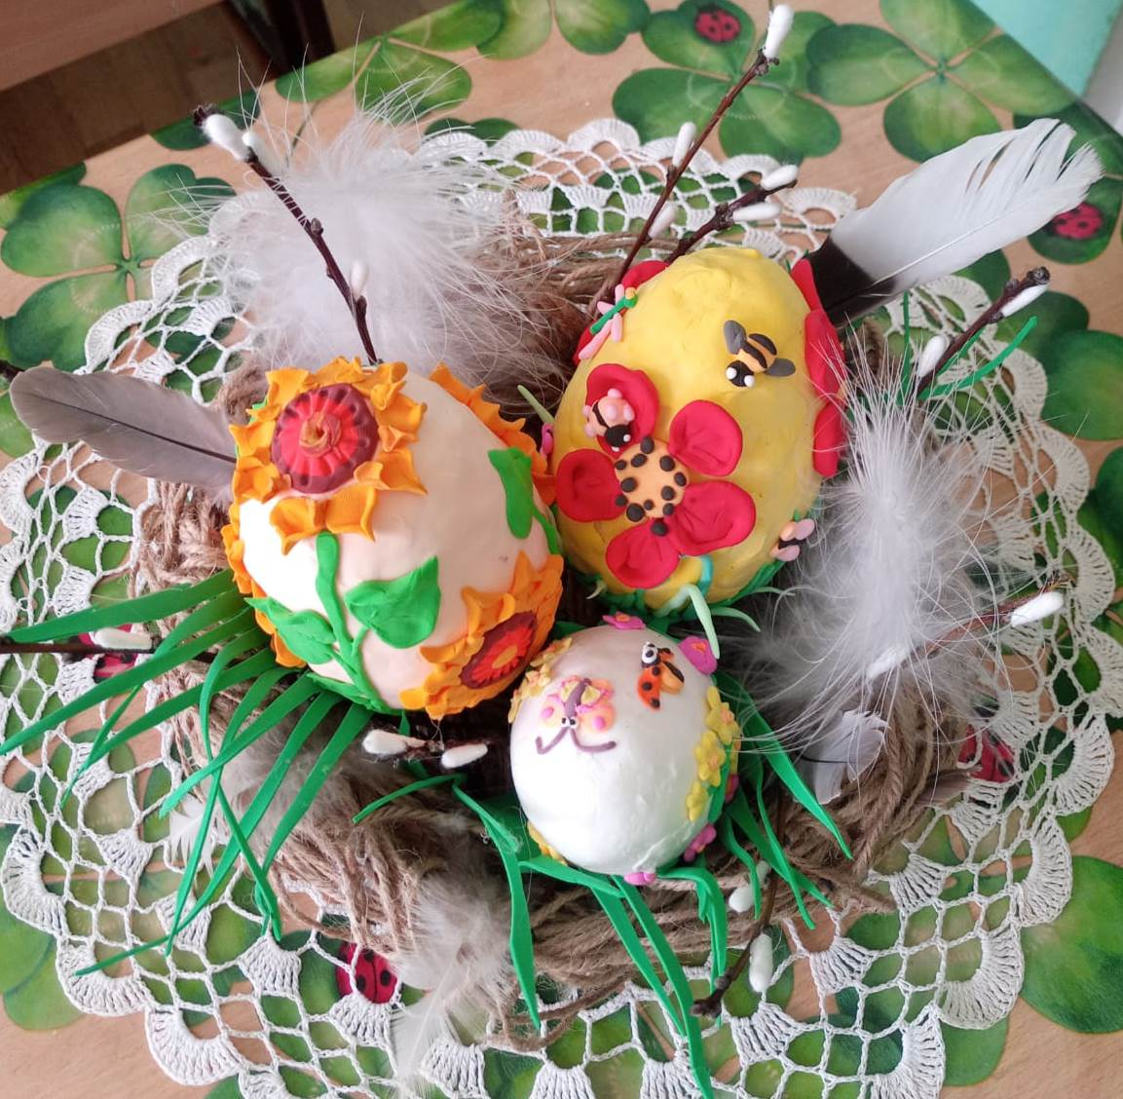
Пластелинография

Slide 7
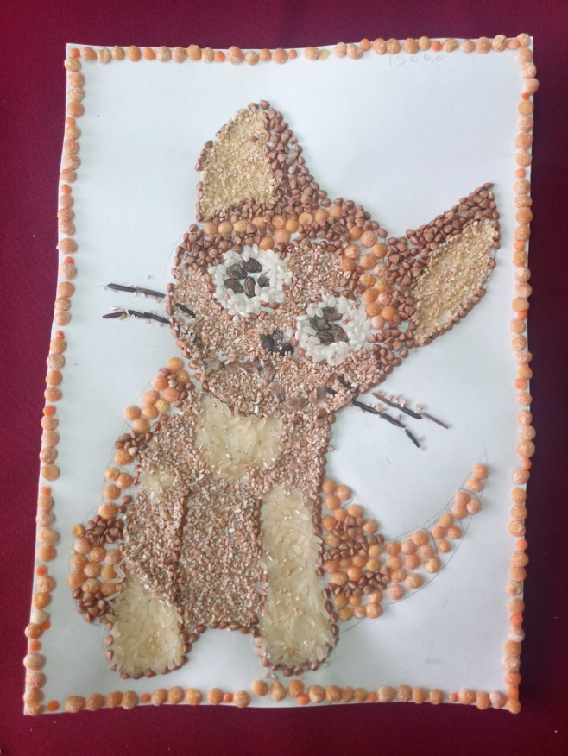
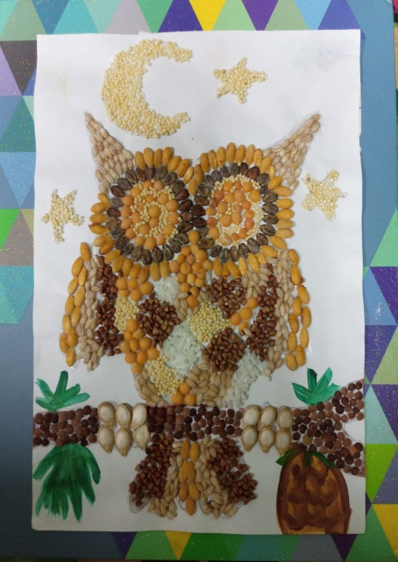
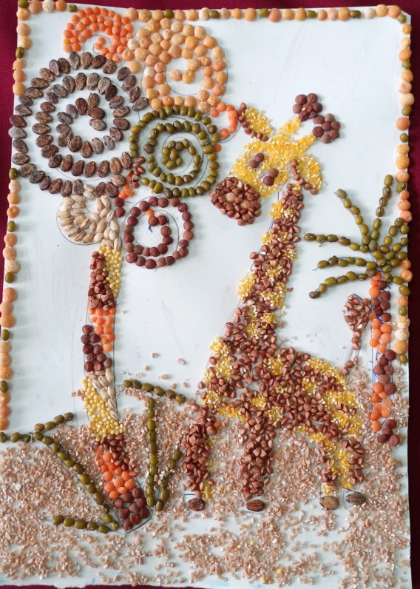
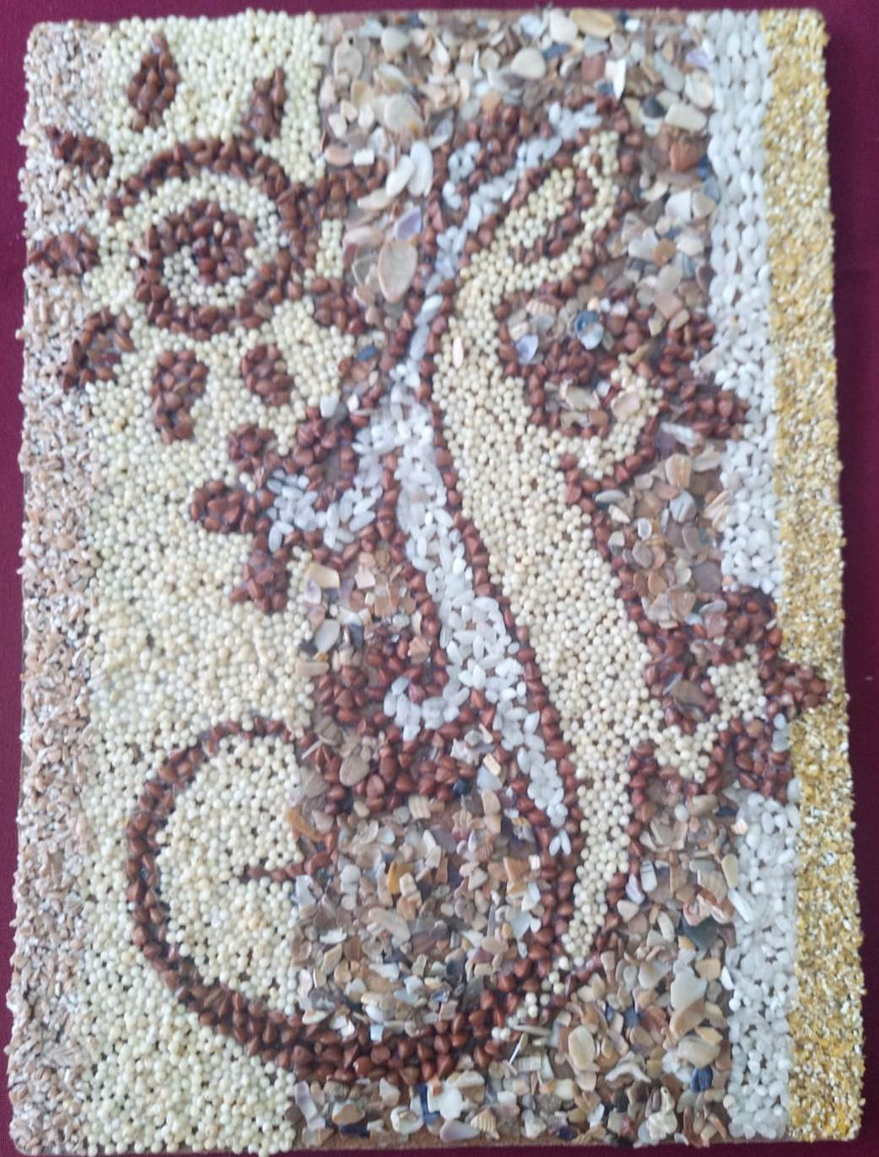
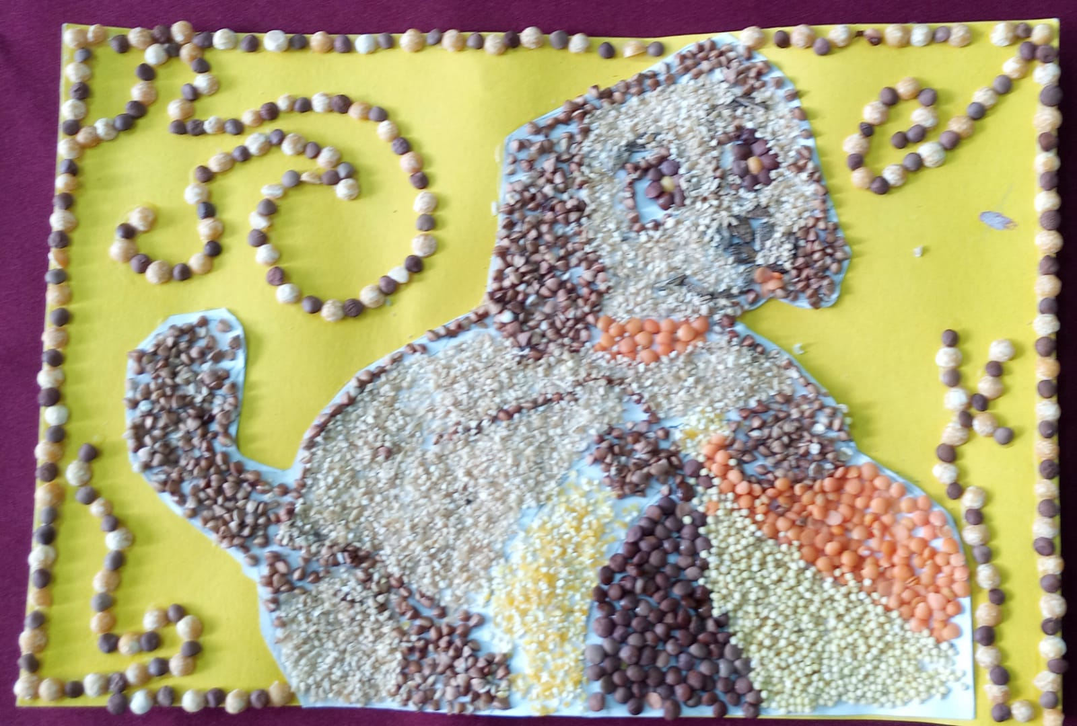
крупа

Slide 8
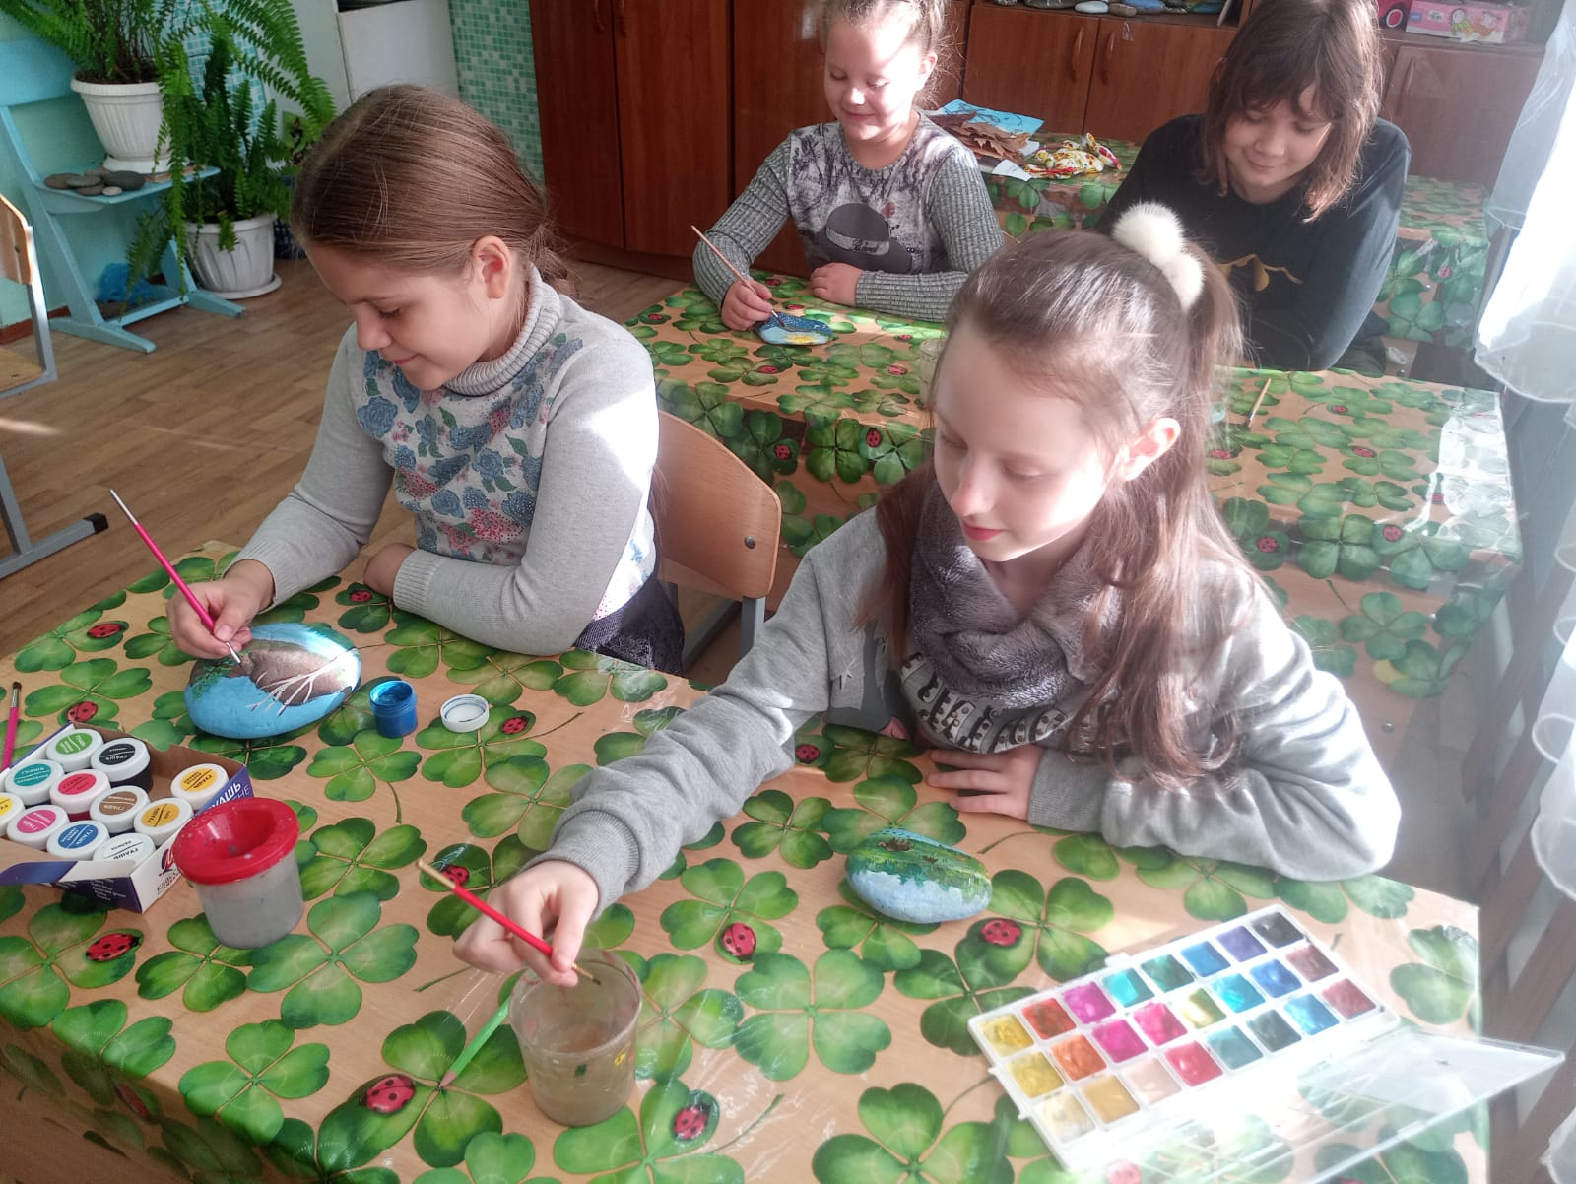
Рисунок на камне

Slide 9
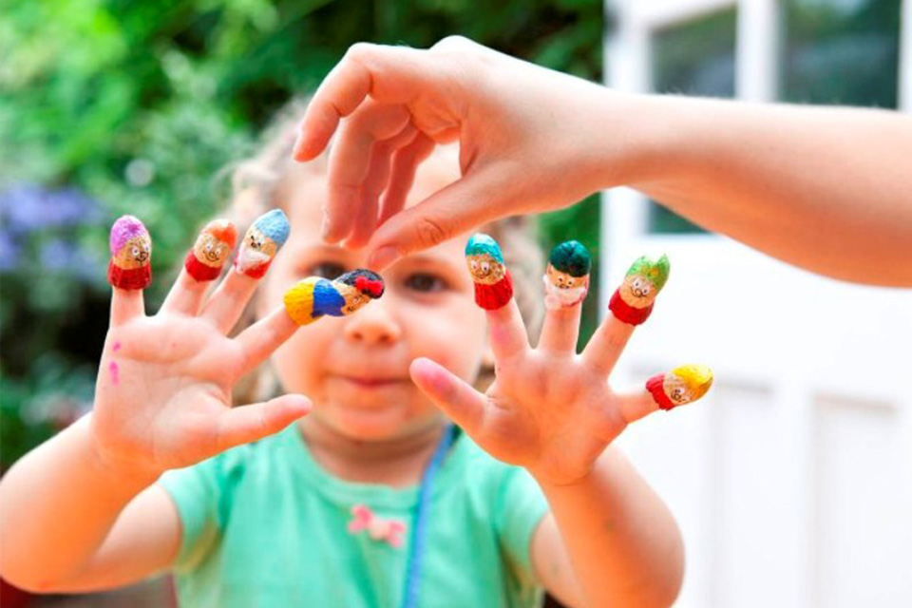
"Рука – это инструмент всех инструментов"
Аристотель.

